Slide 1
โครงงานวิทยาศาสตร์
ขี้เถ้า
มะกรูด
เรื่อง น้ำยาล้างจานจากขี้เถ้า

Slide 2
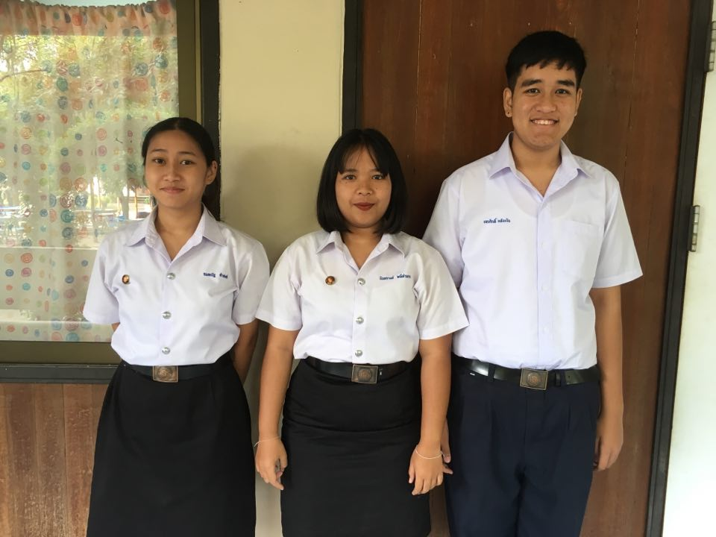
จัดทำโดย
นางสาวอมลณัฐ คำสงค์
นางสาวนันทกานต์ มณีด่านจาก
นายขจรศักดิ์ คลังเงิน
ครูที่ปรึกษา
นางฉัตรลดา สินค้า
นางสาวทัดดาว สว่างเกษม
นางสาวณัฐธยาน์ เพชรกลับ

Slide 3
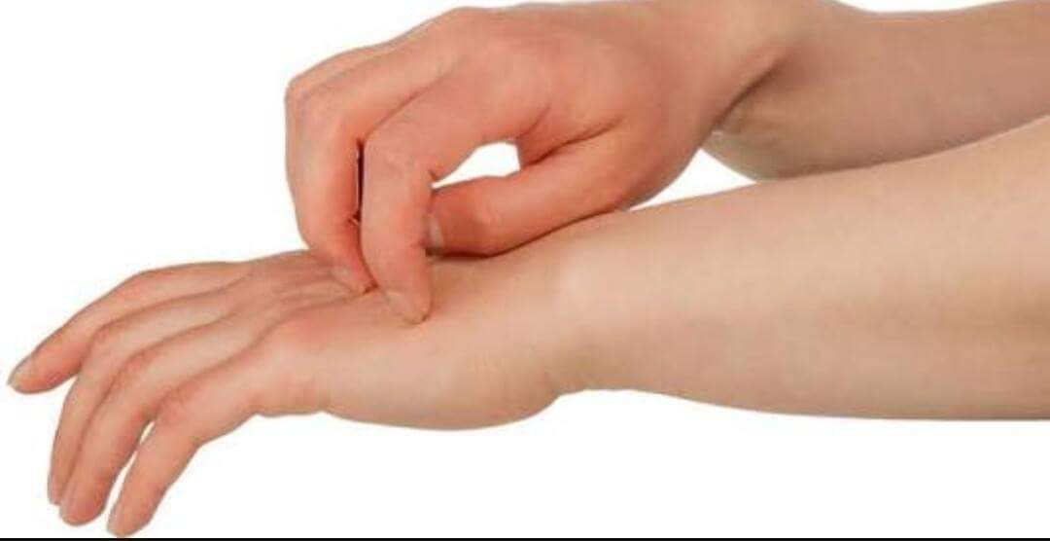
ที่มาและความสำคัญของโครงงาน
ในยุคปัจจุบันน้ำยาล้างจานเป็นที่นิยมใช้กันในครัวเรือน มีหลากหลายรูปแบบที่มาวางขายตามท้องตลาด มีทั้งคุณภาพดีและไม่ดี ซึ่งต่างจากในสมัยก่อนที่ใช้แค่น้ำเปล่าหรือผงซักฟอกในการล้างจาน อาจทำให้สารตกค้าง แต่ปัจจุบันได้มีน้ำยาล้างจานที่ขจัดคราบมันและกลิ่นที่มีความสะอาด แต่น้ำยาทั่วไปอาจมีสารเคมีตดค้าง ซึ่งอาหารที่เราใส่ภาชนะที่มีสารเคมีตกค้างอาจเป็นอันตรายต่อร่างกายได้ และส่วนผสมหลักของน้ำยาล้างจานที่มีความเป็นเบส เมื่อมีการสัมผัสกับผิวหนังของเราโดยตรงอาจทำให้รู้สึกระคายเคือง

Slide 4
ที่มาและความสำคัญของโครงงาน
จากการศึกษาค้นคว้าพบว่าชาวบ้านสมัยก่อนใช้ขี้เถ้าทั่วไปทำน้ำด่างซักผ้าแทนการใช้สบู่หรือผงซักฟอกโดยการเอาขี้เถ้ามาละลายน้ำแล้ววางไว้ให้ตกตะกอน แล้ว เอาน้ำส่วนที่ใสมาใช้แช่ผ้าและซักผ้า แต่น้ำขี้เถ้าที่ได้นั้นยังมีคุณสมบัติเป็นเบสมากเกินไป คณะผู้จัดทำยังได้ศึกษา พบว่ามะกรูดที่มีคุณสมบัติเป็นกรดเมื่อนำไปผสมกับน้ำขี้เถ้าเป็นเบสแล้วจะทำให้ส่วนผสมออกมาเป็นกลางพอดี นอกจากนี้ยังพบว่าน้ำมะกรูดยังมีคุณสมบัติที่ใช้ในการทำความสะอาดสิ่งต่าง ๆ ได้อีกด้วย

Slide 5
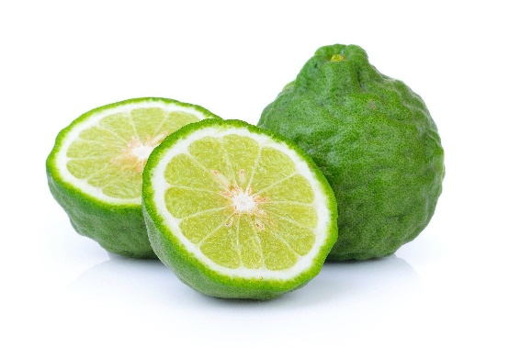
ที่มาและความสำคัญของโครงงาน
น้ำยาล้างจานที่มาจากธรรมชาติ ถือเป็นทางออกที่ดี นอกจากจะปลอดภัยแล้วยังเป็นการนำภูมิปัญญาของชาวบ้านมาประยุกต์ใช้ โดยวัตถุดิบก็สามารถหาได้ภายในครัวเรือนและท้องถิ่น ทำให้เราประหยัดค่าใช้จ่ายและเป็นการเพิ่มรายได้ให้กับครอบครัวด้วย น้ำยาล้างจานที่เราได้ศึกษาและนำมาเสนอนี้ ล้วนมีวัตถุดิบที่มาจากธรรมชาติหาได้ภายในครัวเรือนและท้องถิ่น ไม่อันตราย แถมยังไม่ต้องหาซื้อ ส่วนวิธีทำก็ง่ายแสนจะง่ายเพียงแค่ผู้ที่สนใจจะศึกษาก็สามารถไปทำได้ด้วยตนเอง แถมเมื่อเรามีความรู้ความสามารถทำได้สำเร็จแล้วนั้นเราอาจจะแบ่งปันความรู้ให้กับคนอื่นที่สนใจได้

Slide 6
จุดมุ่งหมายของการศึกษาค้นคว้า
1. เพื่อวางแผนและทำน้ำยาล้างจานจากน้ำขี้เถ้า
2. เพื่อศึกษาค่าความเป็นกรด-เบสของน้ำยาล้างจานที่มีอัตราส่วนของน้ำขี้เถ้ากับน้ำมะกรูดที่แตกต่างกัน
3. เพื่อเปรียบเทียบประสิทธิภาพของน้ำยาล้างจานจากน้ำขี้เถ้าและน้ำยาล้างจานทั่วไป

Slide 7
ขอบเขตของการศึกษาค้นคว้า
1. น้ำขี้เถ้าที่ใช้ในการทำน้ำยาล้างจาน ใช้น้ำขี้เถ้าที่ผสมจากอัตราส่วนโดยมวลของขี้เถ้าต่อน้ำเปล่าเท่ากับ 1 ต่อ 2 ส่วน และผ่านการหมักเป็นเวลา 5 วัน
2. น้ำมะกรูดใช้ในการทำน้ำยาล้างจาน ใช้น้ำมะกรูดที่ผสมจากอัตราส่วนโดยมวลของมะกรูดต่อน้ำเปล่าเท่ากับ 1 ต่อ 2 ส่วน แล้วนำไปต้มจนน้ำเดือดเป็นเวลา 1 นาที
3. การศึกษาค่าความเป็นกรด-เบสของน้ำยาล้างจาน ศึกษาโดยใช้กระดาษทดสอบค่า pH (Universal test paper)
4. การศึกษาอัตราส่วนของน้ำขี้เถ้ากับน้ำมะกรูด เป็นการศึกษาอัตราส่วนโดยมวล
โดยกำหนดอัตราส่วนของน้ำขี้เถ้า : น้ำมะกรูด เท่ากับ 2 : 1, 3 : 1 และ 3 : 2
5. การเปรียบเทียบประสิทธิภาพของน้ำยาล้างจาน เปรียบเทียบจากค่าความเป็นกรด-เบสของน้ำยาล้างจาน ความสะอาดของภาชนะ ได้แก่ การสังเกตคราบสกปรก กลิ่นตกค้าง
และการทดสอบความมันบนภาชนะ และเชื้อโคลิฟอร์มที่พบในภาชนะหลังจากการใช้น้ำยาล้างจาน

Slide 8
สมมติฐานการศึกษาค้นคว้า
การทำน้ำยาล้างจานที่มีอัตราส่วนของน้ำขี้เถ้ากับน้ำมะกรูดแตกต่างกัน จะมีค่าความเป็นกรด-เบสแตกต่างกัน และน้ำยาล้างจานจากน้ำขี้เถ้ามีประสิทธิภาพกว่าน้ำยาล้างจานทั่วไป โดยสามารถทำได้ง่าย มีราคาประหยัด และปลอดภัยกว่าน้ำยาล้างจานทั่วไป มีค่าความเป็นกรด-เบสหรือค่า pH ที่เป็นกลาง

Slide 9
นิยามเชิงปฏิบัติการ
1. น้ำยาล้างจานทั่วไป หมายถึง น้ำยาล้างจานที่หาได้ตามท้องตลาด
2. ประสิทธิภาพ หมายถึง กระบวนการผลิตน้ำยาล้างจาน ที่ใช้ทรัพยากรต่าง ๆ อันได้แก่ ทรัพยากรทางธรรมชาติ แรงงาน เงินทุน และวิธีการดำเนินการ อย่างมีคุณภาพสูงสุดได้อย่าง
เต็มศักยภาพ
3. ค่าความเป็นกรด-เบส หรือค่า pH หมายถึง ค่าความเป็นกรดหรือเบสของสารที่อยู่ในผลิตภัณฑ์ต่าง ๆ โดยค่า pH จะอยู่ในช่วง 1-14 ถ้าค่า pH น้อยกว่า 7 สารชนิดนั้นก็จะมีฤทธิ์เป็นกรด และถ้าค่า pH มากกว่า 7 สารชนิดนั้นก็จะมีฤทธิ์เป็นเบสหรือด่าง แต่ถ้าค่า pH นั้นมีค่าเท่ากับ 7 แสดงว่าสารชนิดนั้นเป็นกลาง ไม่ทำให้เกิดการระคายเคืองต่อผิวหนัง

Slide 10
นิยามเชิงปฏิบัติการ
4. การทดสอบความสะอาดของภาชนะ หมายถึง การสังเกตคราบสกปรกและกลิ่นตกค้าง และการทดสอบความมันหรือปริมาณไขมันที่พบบนภาชนะ โดยทดสอบได้จากการนำกระดาษไปสัมผัสกับภาชนะ หากมีไขมันหรือภาชนะยังมีความมัน กระดาษจะโปร่งแสง
5. เชื้อโคลิฟอร์ม หมายถึง โคลิฟอร์มแบคทีเรีย (coliform bacteria count) โดยปริมาณของโคลิฟอร์มแบคทีเรียใช้เป็นดัชนีชี้สุขาภิบาลอาหารและน้ำ การพบเชื้อ โคลิฟอร์มแบคทีเรียในอาหารและน้ำปริมาณมาก บ่งชี้ถึงความไม่สะอาด ไม่ถูกสุขลักษณะ อาจมีการปนเปื้อนของอุจจาระของคน หรือสัตว์เลือดอุ่น มีบทบาทสำคัญกับการเสื่อมเสียของอาหาร สามารถวัดปริมาณของเชื้อโคลิฟอร์มในภาชนะได้จากชุดทดสอบโคลิฟอร์มขั้นต้น (SI-2)

Slide 11
ตัวแปร
การดำเนินงานขั้นตอนที่ 1 วางแผนและทำน้ำยาล้างจานจากน้ำขี้เถ้า
การดำเนินงานขั้นตอนที่ 2 ศึกษาค่าความเป็นกรด-เบสของน้ำยาล้างจานที่มีอัตราส่วนของน้ำขี้เถ้ากับน้ำมะกรูดที่แตกต่างกัน
ตัวแปรต้น ได้แก่ อัตราส่วนของน้ำขี้เถ้ากับน้ำมะกรูดที่ใช้ในการทำน้ำยาล้างจาน ดังนี้
สูตรที่ 1 น้ำขี้เถ้า : น้ำมะกรูด เท่ากับ 2 : 1
สูตรที่ 2 น้ำขี้เถ้า : น้ำมะกรูด เท่ากับ 3 : 1
สูตรที่ 3 น้ำขี้เถ้า : น้ำมะกรูด เท่ากับ 3 : 2
ตัวแปรตาม ได้แก่ ค่าความเป็นกรด-เบสของน้ำยาล้างจาน
ตัวแปรควบคุม ได้แก่ ระยะเวลาในการหมักน้ำขี้เถ้า, อุณหภูมิที่ใช้ในการต้มน้ำมะกรูด, ปริมาณเกลือ

Slide 12
ตัวแปร
การดำเนินงานขั้นตอนที่ 3 เปรียบเทียบประสิทธิภาพของน้ำยาล้างจาน
การทดลองที่ 1 ทดสอบค่าความเป็นกรด-เบสของน้ำยาล้างจาน
ตัวแปรต้น ได้แก่ ชนิดของน้ำยาล้างจาน คือ น้ำยาล้างจานจากน้ำขี้เถ้า สูตรที่ 1-3 และน้ำยาล้างจานทั่วไป
ตัวแปรตาม ได้แก่ ค่าความเป็นกรด-เบสของน้ำยาล้างจาน
ตัวแปรควบคุม ได้แก่ ชนิดและปริมาณของคราบสกปรกของภาชนะก่อนทดสอบ, ปริมาณของน้ำยาล้างจานที่ใช้ในการทดสอบ

Slide 13
ตัวแปร
การทดลองที่ 2 ทดสอบความสะอาดของภาชนะหลังจากการใช้น้ำยาล้างจาน
ตัวแปรต้น ได้แก่ ชนิดของน้ำยาล้างจาน คือ น้ำยาล้างจานจากน้ำขี้เถ้า สูตรที่ 1-3 และน้ำยาล้างจานทั่วไป
ตัวแปรตาม ได้แก่ ความสะอาดของภาชนะหลังจากการใช้น้ำยาล้างจาน
ตัวแปรควบคุม ได้แก่ ชนิดและปริมาณของคราบสกปรกของภาชนะก่อนทดสอบ, ปริมาณของน้ำยาล้างจานที่ใช้ในการทดสอบ, ผู้ทดสอบกลิ่นและคราบความสกปรก

Slide 14
ตัวแปร
การทดลองที่ 3 ทดสอบเชื้อโคลิฟอร์มที่พบในภาชนะหลังจากการใช้น้ำยาล้างจาน
ตัวแปรต้น ได้แก่ ชนิดของน้ำยาล้างจาน คือ น้ำยาล้างจานจากน้ำขี้เถ้า สูตรที่ 1-3 และน้ำยาล้างจานทั่วไป
ตัวแปรตาม ได้แก่ เชื้อโคลิฟอร์มที่พบในภาชนะหลังจากการใช้น้ำยาล้างจาน
ตัวแปรควบคุม ได้แก่ ชนิดและปริมาณของคราบสกปรกของภาชนะก่อนทดสอบ, ปริมาณของน้ำยาล้างจานที่ใช้ในการทดสอบ

Slide 15
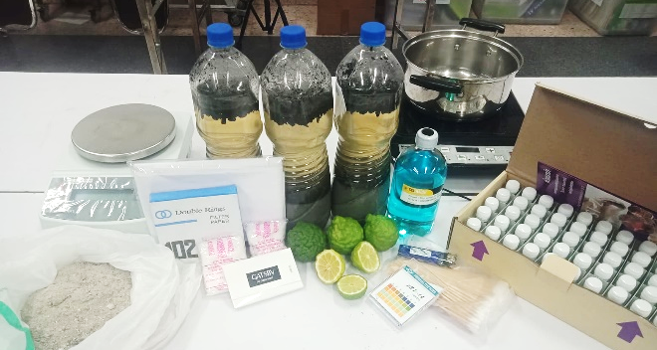
วัสดุ อุปกรณ์
1. ขี้เถ้า
2. มะกรูด
3. น้ำเปล่า
4. เกลือแกง
5. ตะแกรง
6. ผ้าขาวบาง
7. กระดาษกรอง
8. เครื่องชั่งดิจิทัล
9. เตาไฟฟ้า
10. กระดาษวัดค่า pH
11. กระดาษซับมัน
12. ชุดทดสอบเชื้อ โคลีฟอร์มแบคทีเรียขั้นต้น (SI-2)
13. บีกเกอร์
14. กรวย
15. สำลีพันก้าน
16. แอลกอฮอล์
17. หม้อ

Slide 16
วิธีการศึกษาค้นคว้า
ขั้นตอนที่ 1 วางแผนและทำน้ำยาล้างจานจากน้ำขี้เถ้า
1. ค้นคว้าหาข้อมูลจากเอกสารที่เกี่ยวข้อง
2. กำหนดอัตราส่วนและปริมาณของวัตถุดิบที่ใช้ในการทำน้ำยาล้างจาน
3. จัดเตรียมวัสดุและอุปกรณ์ที่ใช้ในการทำน้ำยาล้างจาน
4. เริ่มลงมือทำน้ำยาล้างจานจากน้ำขี้เถ้า

Slide 17
วิธีการศึกษาค้นคว้า
วิธีการทำน้ำยาล้างจานจากน้ำขี้เถ้า
1. นำขี้เถ้ามาร่อนให้เหลือแต่ผงที่ไม่มีเศษถ่าน
2. ผสมน้ำเปล่ากกับน้ำขี้เถ้า ตั้งทิ้งไว้เป็นเวลา 5 วัน แล้วนำมากรองผ่านผ้าขาวบางและกระดาษกรอง จนกลายเป็นน้ำใส เรียกว่า “น้ำด่าง”
3. ต้มมะกรูดด้วยน้ำเดือด แล้วนำมากรองผ่านผ้าขาวบาง
4. นำน้ำขี้เถ้าและน้ำมะกรูดที่เตรียมไว้มาผสมกัน ในอัตราส่วนของน้ำขี้เถ้ากับน้ำมะกรูดเท่ากับ 2 : 1, 3 : 1 และ 3 : 2 แล้วเติมเกลือแกงครั้งละ 1 กรัม คนให้เข้ากัน
5. กรอกใส่ขวดพลาสติกให้เรียบร้อย

Slide 18
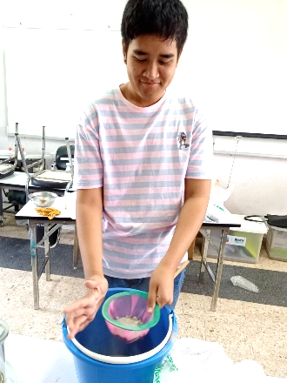
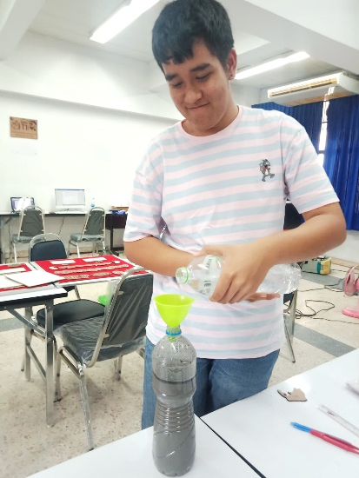
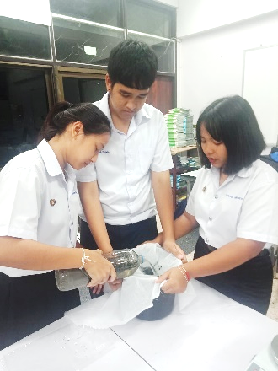
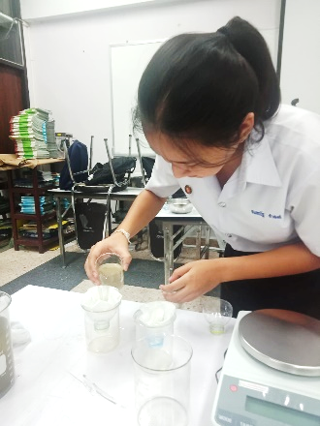
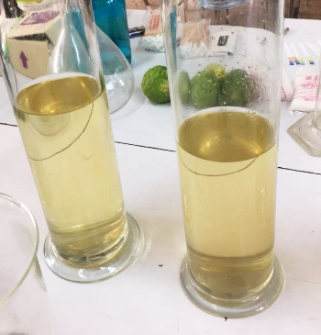
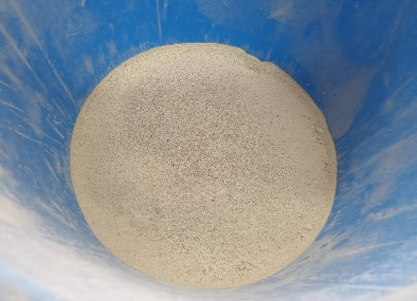
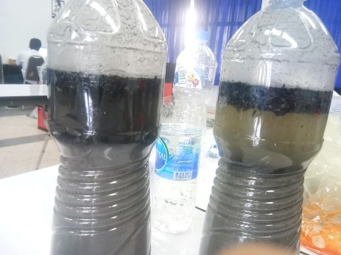
วิธีการศึกษาค้นคว้า

Slide 19
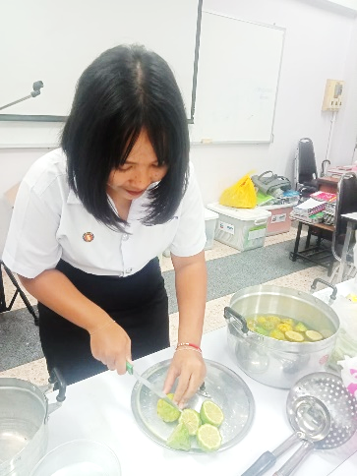
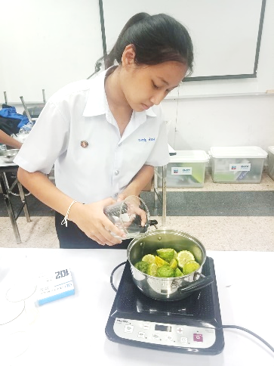
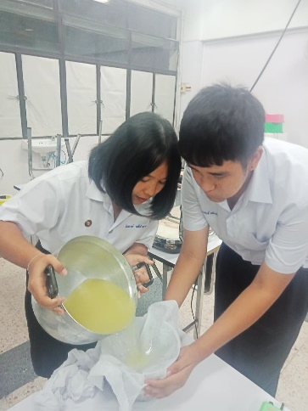
วิธีการศึกษาค้นคว้า

Slide 20
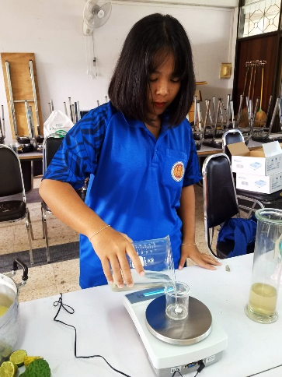
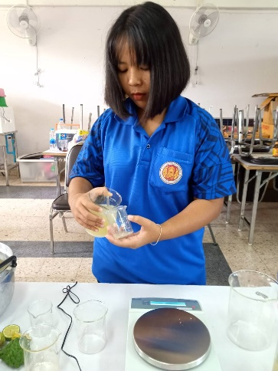
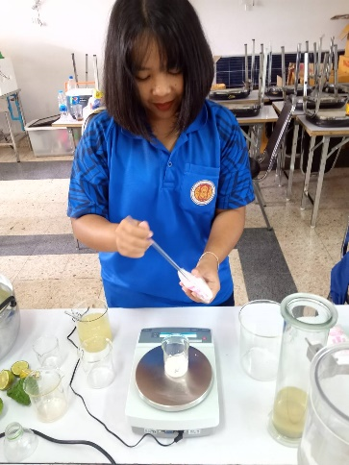
วิธีการศึกษาค้นคว้า

Slide 21
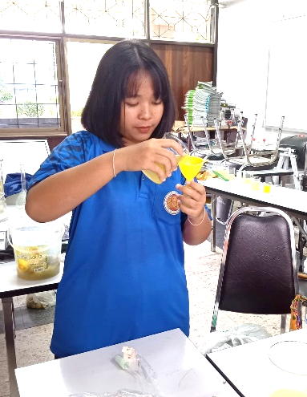
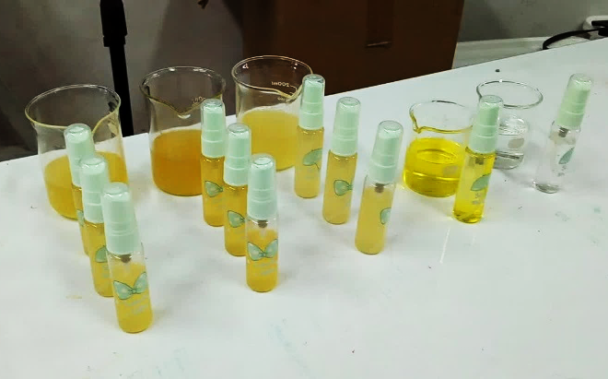
วิธีการศึกษาค้นคว้า

Slide 22
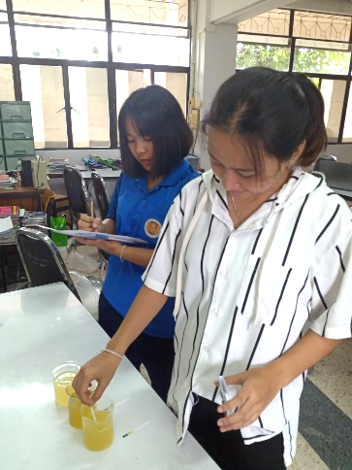
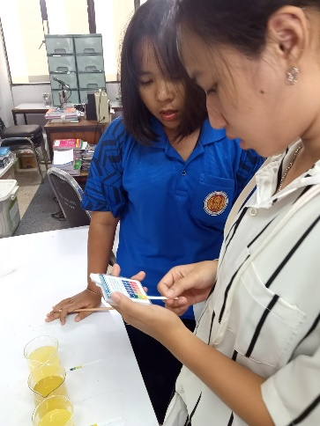
วิธีการศึกษาค้นคว้า
ขั้นตอนที่ 2 ศึกษาค่าความเป็นกรด-เบสของน้ำยาล้างจานที่มีอัตราส่วนของน้ำขี้เถ้ากับน้ำมะกรูดที่แตกต่างกัน
1. นำน้ำยาล้างจานที่ได้จากขั้นตอนที่ 1 มาทดสอบค่าความเป็นกรด-เบส โดยใช้กระดาษทดสอบค่า pH (Universal test paper) และทดสอบอัตราส่วนละ 3 ครั้ง
2. อ่านค่า pH จากสีของกระดาษทดสอบที่เปลี่ยนไป แล้วบันทึกผล

Slide 23
วิธีการศึกษาค้นคว้า
ขั้นตอนที่ 3 เปรียบเทียบประสิทธิภาพของน้ำยาล้างจาน
การทดลองที่ 1 ทดสอบค่าความเป็นกรด-เบสของน้ำยาล้างจาน
1. นำน้ำยาล้างจานจากน้ำขี้เถ้าที่มีอัตราส่วนต่าง ๆ ทั้ง 3 อัตราส่วน มาทดสอบค่าความเป็นกรด-เบส โดยใช้กระดาษทดสอบค่า pH (Universal test paper) อ่านค่า pH จากสีของกระดาษทดสอบที่เปลี่ยนไป แล้วบันทึกผล โดยทดสอบอัตราส่วนละ 3 ครั้ง
2. ทำเช่นเดิมแต่เปลี่ยนจากน้ำยาล้างจากน้ำขี้เถ้าเป็นน้ำยาล้างจานทั่วไปและน้ำเปล่า
การทดลองที่ 2 ทดสอบความสะอาดของภาชนะหลังจากการใช้น้ำยาล้างจาน
1. นำภาชนะที่ใช้แล้วมาทดสอบโดยล้างด้วยน้ำยาล้างจานจากน้ำขี้เถ้าที่มี
อัตราส่วนต่าง ๆ ทั้ง 3 อัตราส่วน สังเกตคราบสกปรกและกลิ่นที่หลงเหลือบนภาชนะ และทดสอบความมันโดยใช้กระดาษซับมันเช็ดที่ภาชนะ สังเกตความโปร่งแสงของกระดาษ แล้วบันทึกผล
2. ทำเช่นเดิมแต่เปลี่ยนจากน้ำยาล้างจากน้ำขี้เถ้าเป็นน้ำยาล้างจานทั่วไปและน้ำเปล่า

Slide 24
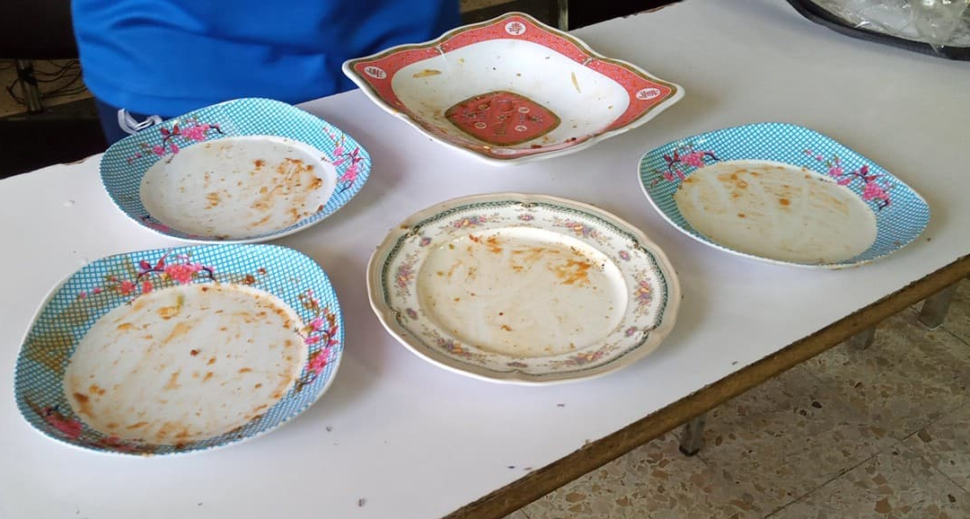
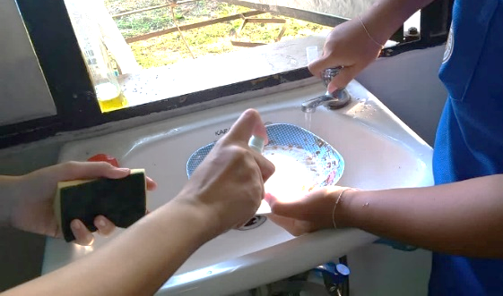
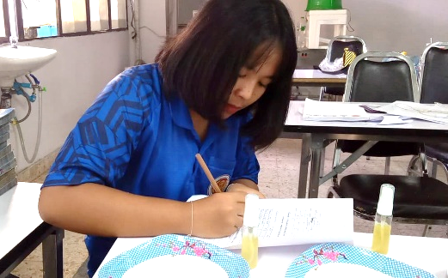
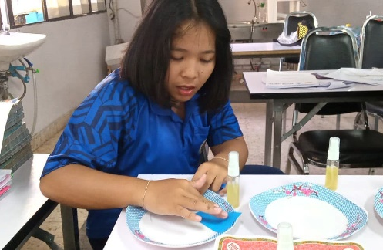
วิธีการศึกษาค้นคว้า

Slide 25
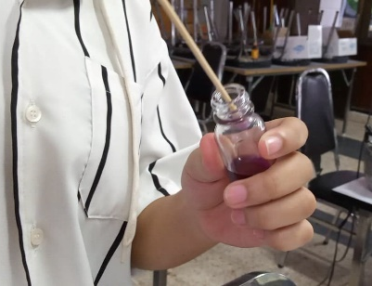
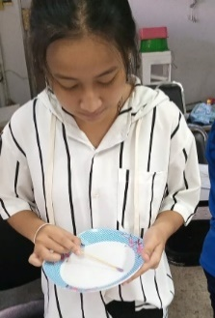
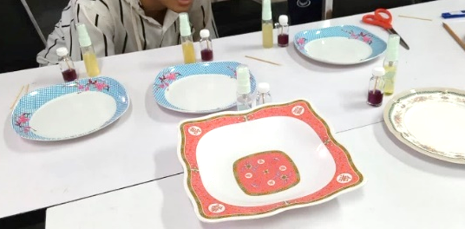
วิธีการศึกษาค้นคว้า
ขั้นตอนที่ 3 เปรียบเทียบประสิทธิภาพของน้ำยาล้างจาน
การทดลองที่ 3 ทดสอบเชื้อโคลิฟอร์มที่พบในภาชนะหลังจากการใช้น้ำยาล้างจาน
1. นำภาชนะที่ใช้แล้วมาทดสอบโดยล้างด้วยน้ำยาล้างจานจากน้ำขี้เถ้าที่มีอัตราส่วนต่าง ๆ ทั้ง 3 อัตราส่วน แล้วตรวจหาโคลิฟอร์มแบคทีเรียโดยใช้น้ำยาตรวจเชื้อโคลิฟอร์มขั้นต้น (SI-2)
2. สังเกตการเปลี่ยนสีของสารละลาย แล้วบันทึกผล โดยถ้าสารละลายเปลี่ยนจากสีม่วงเป็นสีเหลือง แสดงว่ามีเชื้อโคลิฟอร์ม แต่ถ้าสารละลายนั้นยังคงมีสีม่วง แสดงว่าไม่มีเชื้อโคลิฟอร์ม
3. ทำเช่นเดิมแต่เปลี่ยนจากน้ำยาล้างจากน้ำขี้เถ้าเป็นน้ำยาล้างจานทั่วไปและน้ำเปล่า

Slide 26
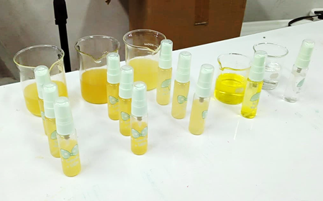
ผลการศึกษาค้นคว้า
ขั้นตอนที่ 1 วางแผนและทำน้ำยาล้างจานจากน้ำขี้เถ้า
การดำเนินการวางแผนและทำน้ำยาล้างจานจากน้ำขี้เถ้า เริ่มดำเนินการตามลำดับ ตั้งแต่การจัดเตรียมวัสดุและอุปกรณ์ การกำหนดอัตราส่วนและปริมาณของวัตถุดิบที่จะใช้ การลงมือทำ น้ำยาล้างจาน พบว่าน้ำยาล้างจานจากน้ำขี้เถ้าที่มีอัตราส่วนของน้ำขี้เถ้าต่อน้ำมะกรูด เท่ากับ 2 : 1, 3 : 1 และ 3 : 2 สามารถนำมาใช้ล้างจานได้จริง โดยมีแต่วัตถุดิบที่มาจากธรรมชาติ หาได้ภายในครัวเรือนและท้องถิ่น ทำให้ประหยัดค่าใช้จ่าย สามารถทำได้ง่าย และปลอดภัยกว่าน้ำยาล้างจานทั่วไป เพราะไม่มีสารเคมี ซึ่งได้ผลผลิต ดังภาพ

Slide 27
ผลการศึกษาค้นคว้า
ขั้นตอนที่ 2 ศึกษาค่าความเป็นกรด-เบสของน้ำยาล้างจานที่มีอัตราส่วนของน้ำขี้เถ้ากับน้ำมะกรูดที่แตกต่างกัน
สูตร | อัตราส่วน |  | ค่า pH
 | น้ำขี้เถ้า | น้ำมะกรูด | ครั้งที่ 1 | ครั้งที่ 2 | ครั้งที่ 3 | เฉลี่ย
1 | 2 | 1 | 8 | 8 | 7 | 7.67
2 | 3 | 1 | 8 | 7 | 7 | 7.33
3 | 3 | 2 | 6 | 6 | 6 | 6

Slide 28
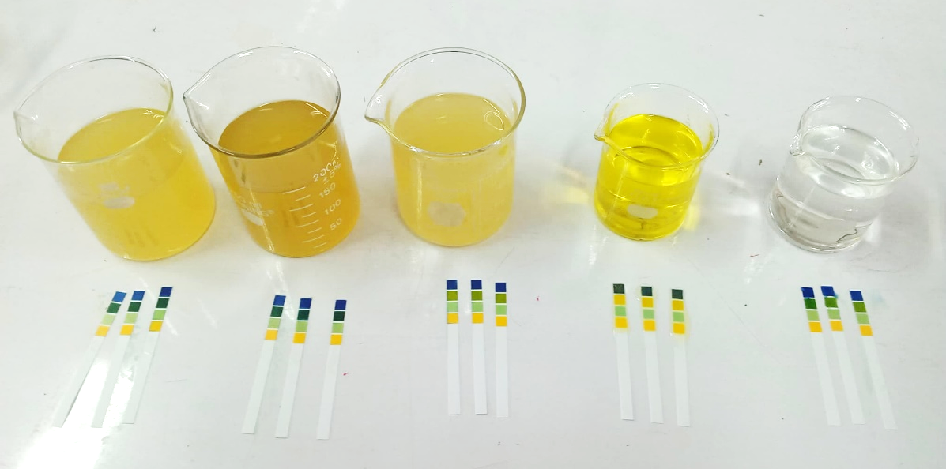
ผลการศึกษาค้นคว้า
ขั้นตอนที่ 3 เปรียบเทียบประสิทธิภาพของน้ำยาล้างจาน
การทดลองที่ 1 ทดสอบค่าความเป็นกรด-เบสของน้ำยาล้างจาน

Slide 29
ผลการศึกษาค้นคว้า
ชนิดของน้ำยาล้างจาน | ค่า pH
 | ครั้งที่ 1 | ครั้งที่ 2 | ครั้งที่ 3 | เฉลี่ย
น้ำยาล้างจานจากน้ำขี้เถ้า สูตรที่ 1 | 8 | 8 | 7 | 7.67
น้ำยาล้างจานจากน้ำขี้เถ้า สูตรที่ 2 | 8 | 7 | 7 | 7.33
น้ำยาล้างจานจากน้ำขี้เถ้า สูตรที่ 3 | 6 | 6 | 6 | 6
น้ำยาล้างจานทั่วไป | 5 | 5 | 5 | 5
น้ำเปล่า | 8 | 7 | 7 | 7.33

Slide 30
ผลการศึกษาค้นคว้า
การทดลองที่ 2 ทดสอบความสะอาดของภาชนะหลังจากการใช้น้ำยาล้างจาน
ชนิดของน้ำยาล้างจาน | ผลการทดสอบ
น้ำยาล้างจานจากน้ำขี้เถ้า สูตรที่ 1 | ไม่มีคราบ ไม่มีกลิ่น กระดาษไม่โปร่งแสง
น้ำยาล้างจานจากน้ำขี้เถ้า สูตรที่ 2 | ไม่มีคราบ ไม่มีกลิ่น กระดาษไม่โปร่งแสง
น้ำยาล้างจานจากน้ำขี้เถ้า สูตรที่ 3 | ไม่มีคราบ ไม่มีกลิ่น กระดาษโปร่งแสงเล็กน้อย
น้ำยาล้างจานทั่วไป | ไม่มีคราบ มีกลิ่นน้ำยาล้างจาน กระดาษไม่โปร่งแสง
น้ำเปล่า | มีคราบเล็กน้อย มีกลิ่นอาหาร มีกระดาษโปร่งแสง

Slide 31
ผลการศึกษาค้นคว้า
การทดลองที่ 3 ทดสอบเชื้อโคลิฟอร์มที่พบในภาชนะหลังจากการใช้น้ำยาล้างจาน
ชนิดของน้ำยาล้างจาน | การเปลี่ยนแปลงของสารละลาย
น้ำยาล้างจานจากน้ำขี้เถ้า สูตรที่ 1 | สารละลายค่อนข้างเปลี่ยนเป็นสีแดง
น้ำยาล้างจานจากน้ำขี้เถ้า สูตรที่ 2 | สารละลายเปลี่ยนเป็นสีแดงเล็กน้อย
น้ำยาล้างจานจากน้ำขี้เถ้า สูตรที่ 3 | สารละลายค่อนข้างเปลี่ยนเป็นสีแดง
น้ำยาล้างจานทั่วไป | สารละลายเปลี่ยนเป็นสีแดงเล็กน้อย
น้ำเปล่า | สารละลายเปลี่ยนสีเป็นสีเหลือง

Slide 32
สรุปผล
1. วางแผนและทำน้ำยาล้างจานจากน้ำขี้เถ้า
จากการวางแผนและทำน้ำยาล้างจานจากน้ำขี้เถ้า ซึ่งได้จัดทำน้ำยาล้างจานจากน้ำขี้เถ้าที่มีอัตราส่วนของน้ำขี้เถ้าต่อน้ำมะกรูด เท่ากับ 2 : 1, 3 : 1 และ 3 : 2 เป็นการทำน้ำยาล้างจานที่มีแต่วัตถุดิบที่มาจากธรรมชาติ หาได้ภายในครัวเรือนและท้องถิ่น ทำให้ประหยัดค่าใช้จ่าย สามารถทำได้ง่าย และปลอดภัยกว่าน้ำยาล้างจานทั่วไป เพราะไม่มีสารเคมี และสามารถนำมาใช้งานได้จริง

Slide 33
สรุปผล
2. ศึกษาค่าความเป็นกรด-เบสของน้ำยาล้างจานที่มีอัตราส่วนของน้ำขี้เถ้ากับน้ำมะกรูดที่แตกต่างกัน
จากการทดสอบค่าความเป็นกรด-เบสของน้ำยาล้างจาน โดยใช้กระดาษทดสอบค่า pH (Universal test paper) พบว่าน้ำยาล้างจานที่มีอัตราส่วนของน้ำขี้เถ้าต่อน้ำมะกรูด เท่ากับ 2 : 1 และ 3 : 1 มีความเป็นกลาง และอัตราส่วน 3 : 2 มีความเป็นกรดอ่อน

Slide 34
สรุปผล
3. เปรียบเทียบประสิทธิภาพของน้ำยาล้างจาน
3.1 ทดสอบค่าความเป็นกรด-เบสของน้ำยาล้างจาน
จากการทดสอบค่าความเป็นกรด-เบสของน้ำยาล้างจาน โดยใช้กระดาษทดสอบค่า pH (Universal test paper) พบว่าน้ำยาล้างจานที่มีอัตราส่วนของน้ำขี้เถ้าต่อน้ำมะกรูด เท่ากับ 2 : 1, 3 : 1 และน้ำเปล่า มีความเป็นกลาง ส่วนอัตราส่วน 3 : 2 และน้ำยาล้างจานทั่วไป มีความเป็นกรดอ่อน

Slide 35
สรุปผล
3.2 ทดสอบความสะอาดของภาชนะหลังจากการใช้น้ำยาล้างจาน
จากการนำภาชนะที่ใช้แล้วมาทดสอบโดยล้างด้วยน้ำยาล้างจานชนิดต่าง ๆ สังเกตคราบสกปรกและกลิ่นที่หลงเหลือบนภาชนะ พบว่าน้ำยาล้างจานทุกชนิดสามารถขจัดคราบสกปรกบนภาชนะได้ แต่น้ำเปล่าไม่สามารถขจัดคราบสกปรกได้
ส่วนการทดสอบกลิ่นน้ำยาล้างจานที่มีอัตราส่วนของน้ำขี้เถ้าต่อน้ำมะกรูด เท่ากับ 2 : 1, 3 : 1 และ 3 : 2 พบว่าไม่มีกลิ่นบนภาชนะหลงเหลือ แต่น้ำยาล้างจานทั่วไปให้กลิ่นน้ำยาล้างจานหลงเหลือ และน้ำเปล่าไม่สามารถกำจัดกลิ่นอาหารบนภาชนะได้
และการทดสอบความมันโดยใช้กระดาษซับมันเช็ดที่ภาชนะ แล้วสังเกต ความโปร่งแสงของกระดาษ พบว่าน้ำยาล้างจานที่มีอัตราส่วนของน้ำขี้เถ้าต่อน้ำมะกรูด เท่ากับ 2 : 1, 3 : 1 และน้ำยาล้างจานทั่วไป สามารถขจัดความมันได้ แต่ในอัตราส่วน 3 : 2 และน้ำเปล่า พบว่ายังมีความมันหลงเหลืออยู่

Slide 36
สรุปผล
3.3 ทดสอบเชื้อโคลิฟอร์มที่พบในภาชนะหลังจากการใช้น้ำยาล้างจาน
จากการทดสอบเชื้อโคลิฟอร์มที่พบในภาชนะหลังจากการใช้น้ำยาล้างจานแต่ละชนิด โดยใช้ชุดทดสอบโคลิฟอร์มขั้นต้น (SI-2) พบว่าน้ำยาล้างจานที่มีอัตราส่วนของน้ำขี้เถ้าต่อน้ำมะกรูด เท่ากับ 3 : 1 และน้ำยาล้างจานทั่วไปมีเชื้อโคลิฟอร์มเพียงเล็กน้อย ส่วนอัตราส่วน 2 : 1 และ 3 : 2 พบเชื้อโคลิฟอร์มบนภาชนะอยู่ และน้ำเปล่ามีเชื้อโคลิฟอร์มค่อนข้างมาก

Slide 37
อภิปรายผล
สามารถนำมาใช้งานได้จริง
การทำน้ำยาล้างจานที่มีอัตราส่วนของน้ำขี้เถ้ากับน้ำมะกรูดแตกต่างกันจะมีค่าความเป็นกรด-เบสแตกต่างกัน โดยน้ำยาล้างจานที่ผสมน้ำมะกรูดมากจะทำให้น้ำยาล้างจานมีความเป็นกรดมากขึ้น
น้ำยาล้างจานจากน้ำขี้เถ้ามีประสิทธิภาพกว่าน้ำยาล้างจานทั่วไป
น้ำยาล้างจานที่มีอัตราส่วนของน้ำขี้เถ้าต่อน้ำมะกรูด เท่ากับ 3 : 1 ทดสอบความสะอาดได้ผลใกล้เคียงกันกับน้ำยาล้างจานทั่วไป
น้ำยาล้างจานจากน้ำขี้เถ้าสามารถทำได้ง่ายกว่า มีราคาประหยัดกว่า และปลอดภัยกว่าน้ำยาล้างจานทั่วไป เนื่องจากมีค่าความเป็นกรด-เบสหรือค่า pH ที่เป็นกลาง

Slide 38
ประโยชน์ที่ได้รับ
1. ได้ทราบวิธีการทำน้ำยาล้างจานที่ใช้วัตถุดิบจากธรรมชาติและหาได้ในท้องถิ่น ช่วยให้ลดต้นทุน และสามารถลดรายจ่ายได้
2. ได้น้ำยาล้างจานที่ปลอดภัย ไม่อันตราย ไม่มีสารเคมี และมีประสิทธิภาพกว่าน้ำยาล้างจานทั่วไป
3. เป็นการนำของเหลือใช้ มาประยุกต์ให้เกิดประโยชน์
4. ได้ทราบวิธีการทดสอบความเป็นกรด-เบส ความมันของภาชนะ และการทดสอบเชื้อโคลิฟอร์ม
5. สามารถนำไปต่อยอดเพื่อเพิ่มรายได้ให้ครอบครัว

Slide 39
ข้อเสนอแนะ
1. น้ำยาล้างจานจากน้ำขี้เถ้านอกจากใช้น้ำมะกรูดมาผสมแล้ว ยังสามารถใช้ผสมกับน้ำผลไม้ที่มีรสเปรี้ยวชนิดอื่น ๆ ได้ เช่น สับปะรด มะนาว ส้มโอ เป็นต้น
2. น้ำด่างที่ทำมาจากการนำขี้เถ้ามาแช่น้ำนั้น อาจใช้เวลาหมักนานขึ้นได้ เพราะยิ่งใช้เวลาหมักนาน น้ำด่างจะยิ่งมีประสิทธิภาพดีมากขึ้น
3. การทดสอบวัดค่า pH นอกจากจะใช้กระดาษ universal indicator ในการทดสอบแล้ว อาจใช้เครื่อง pH meter แทนได้เพื่อให้ค่าที่ละเอียดมากขึ้น
4. ส่วนผสมของน้ำยาล้างจานจากน้ำขี้เถ้าสามารถนำไปพัฒนาต่อยอดไปเป็นน้ำยาทำความสะอาดประเภทอื่นได้ เช่น น้ำยาซักผ้า น้ำยาเช็ดกระจก น้ำยา ล้างมือ เป็นต้น

Slide 40
เอกสารอ้างอิง
การทดสอบสารอาหาร. (ม.ป.ป.). [ออนไลน์]. สืบค้นจาก https://sufitya.wordpress.com/2015/11/12/การทดสอบ สารอาหาร/.
คณะเภสัชศาสตร์ มหาวิทยาลัยอุบลราชธานี. (ม.ป.ป.). สรรพคุณของมะกรูด สมุนไพรชั้นเลิศดีต่อสุขภาพความงามครบ วงจร. [ออนไลน์]. สืบค้นจาก https://www.honestdocs.co/kaffir-lime.
ธนะรัตน์ ทับทิมไทย. (ม.ป.ป.). วัฒนธรรมการใช้สอย - ขี้เถ้า. [ออนไลน์]. สืบค้นจาก http://suphanburicampus.dusit.ac.th/report/tanarat/11057.pdf?fbclid=IwAR1rB_JQT1r4ja4wxb -APKKeztb_CYXe30tPdYufOUhZvAyk0DotMuY12Gg.
น้ำยาล้างจาน และประโยชน์น้ำยาล้างจาน. (ม.ป.ป.). [ออนไลน์]. สืบค้นจาก https://www.siamchemi.com/น้ำยา ล้างจาน/.
น้ำยาล้างจาน. (2556, พฤศจิกายน, 22). [ออนไลน์]. สืบค้นจาก https:// namknowledgeround.wordpress.com/2013/11/22/น้ำยาล้างจาน/.
บริษัท พีดี เฮ้าส์ คอร์ปอเรชั่น จำกัด. (2557). 10 ประโยชน์ของน้ำยาล้างจาน เพื่อการทำความสะอาดบ้านที่ง่ายขึ้น อีกขั้นหนึ่ง. [ออนไลน์]. สืบค้นจาก http://www.pd.co.th/th/article/detail/458/10-ประโยชน์ของ น้ำยาล้างจาน-เพื่อการทำความสะอาดบ้านที่ง่ายขึ้นอีกขั้นหนึ่ง.
บริษัท สุวรรณชาด จำกัด ในพระบรมราชูปถัมภ์. (ม.ป.ป.). โคลิฟอร์มและแบคทีเรียในอาหาร. [ออนไลน์]. สืบค้นจาก http://www.suvarnachad.co.th/listtoxic_06.php.

Slide 41
เอกสารอ้างอิง
บริษัท โอเมก้า ดิชวอชเชอร์ (ประเทศไทย) จำกัด. (2556, มีนาคม, 14). ข้อควรระวังในการเลือกซื้อน้ำยา ล้างจาน. [ ออนไลน์]. สืบค้นจาก http://www.omegadishwasher.co.th/สาระทั่วไป/เลือกซื้อ น้ำยาล้างจาน/.
พิมพ์เพ็ญ พรเฉลิมพงศ์ และนิธิยา รัตนาปนนท์. (ม.ป.ป.). โคลิฟอร์ม (coliform). [ออนไลน์]. สืบค้นจาก http://www.foodnetworksolution.com/wiki/word/1127/coliform-โคลิฟอร์ม.
มะกรูด สมุุนไพร มีกลิ่นหอม สรรพคุณและโทษของใบมะกรูด. (ม.ป.ป.). [ออนไลน์]. สืบค้นจาก https://beezab.com/tag/citrus-hystrix-dc/.
สำนักงานพัฒนาวิทยาศาสตร์และเทคโนโลยีแห่งชาติ. (ม.ป.ป.). ค่า pH คืออะไร ?. [ออนไลน์]. สืบค้นจาก https://www.nstda.or.th/th/vdo-nstda/sci-day-techno/4101.
หจก.เอ็มแอนด์พี อิมเป็กซ์ - อาหารเลี้ยงเชื้อ พาราฟิล์ม อุปกรณ์วิทยาศาสตร์. (ม.ป.ป.). ชุดทดสอบโคลิฟอร์มขั้นต้น (SI-2). [ออนไลน์]. สืบค้นจาก https:// www.mpimpex.co.th/product/1955/ชุดทดสอบโคลิฟอร์มขั้นต้น-si-2-50-ขวด-กล่อง.
TONHOM SIWIKA (นามแฝง). (2561, พฤษภาคม, 12). รู้ยัง? 5 ส่วนประกอบของน้ำยาล้างจาน มี อะไรบ้าง?. [ออนไลน์].สืบค้นจาก https://promotions.co.th/สำรวจตลาด/ข่าวสาร/รู้ยัง-5- ส่วนประกอบของน้ำยาล้างจาน.html.

